Slide 1

Федеральное государственное бюджетное образовательное учреждение высшего образования
«МИРЭА – Российский технологический университет»
РТУ МИРЭА
Институт информационных технологий
Кафедра практической и прикладной информатики (ППИ)
Презентация по практической работе №14 по дисциплине «Моделирование бизнес-процессов»
Студент: Сидоров С.Д.
Тема: Модель процесса «Выполнение заказа в интернет-магазине»
Группа: ИКБО-20-21
Руководитель: преподаватель, Ахмедова Х. Г.
Москва 2023

Slide 2
Цель и задача
Цель занятия: отработка применения типизации событий и элемента «Задача», а также маркеров действий при создании моделей процессов в методологии ВРМN.
Постановка задачи: на основе выданного преподавателем варианта задания:
а) сформировать текстовое описание бизнес-процесса, определив роли (исполнителей), инициирующее и завершающее событие, тем самым определив границы бизнес-процесса;
b) построить бизнес-процесс в нотации BPMN,
с) подготовить презентацию для публичной защиты бизнес-процесса, защитить полученную модель.
Задание 1. При построении модели необходимо обеспечить как минимум два пула с целью получения диаграммы взаимодействия. Один из пулов может представлять собой либо контрагента, либо другой процесс. Все элементы «Задача» и события студент должен типизировать, а также использовать маркеры действий. Применить не менее одного раза маркер подпроцесса и построить для него отдельно в дальнейшем развёрнутый пул. В процессах кроме их наименования даны опорные задачи, которые могут выступить в качестве подпроцесса. При недостатке информации студенту рекомендуется обратиться к свободным и доступным источникам в Интернете.

Slide 3
Текстовое описание бизнес-процессов
Роли (исполнители):
Пациент - инициирующая роль, приходящая в мед. учереждение
Работница регистратуры - принимает отплаут, записывает пациента.
Врач - осуществляет прием пациентов
События:
Инициирующее событие - Новый пациент поступил в клинику
Завершающее событие - Работа с пациентом завршена.
Описание процесса:
Пациент обращается в медицинское учереждение. В регистратуре передает свои данные, получает время своей записи к врачу. Врач анализирует состояние пациента и информацию о его состоянии здоровья ранее, делает выводы, назначает лечение и осуществляет выдачу списка лекарств и методологии лечения. После в регистратуре оформляют оплату приема.

Slide 4
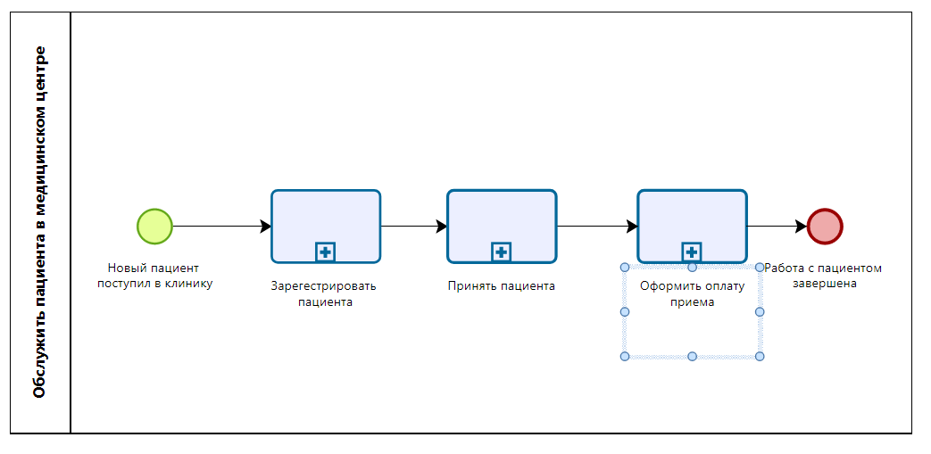
Рисунок 1 - Процесс «Обслужить пациента в медицинском центре»

Slide 5
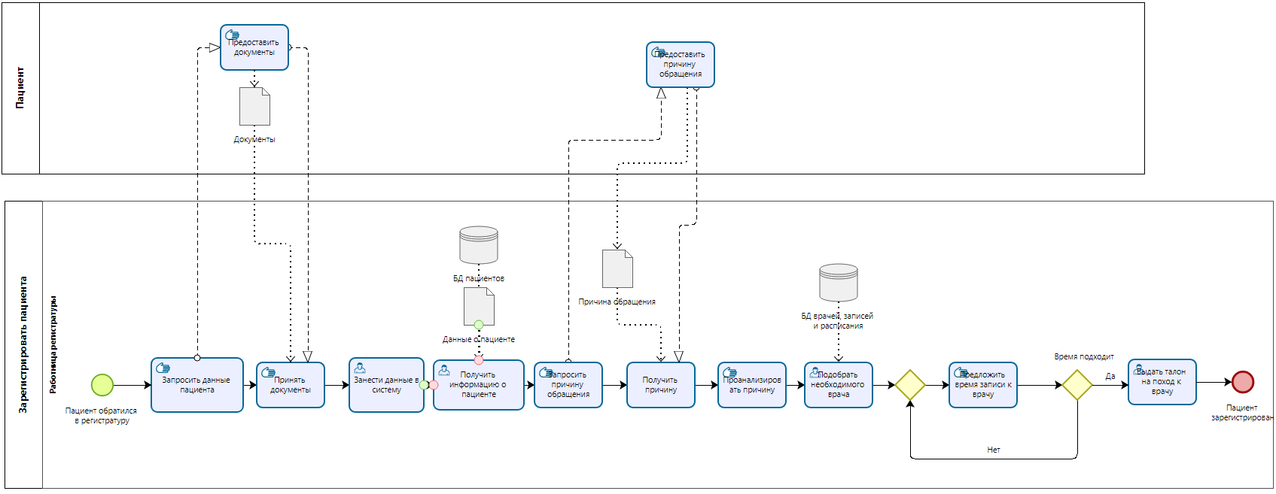
Рисунок 2 - Подпроцесс зарегистрировать пациента

Slide 6
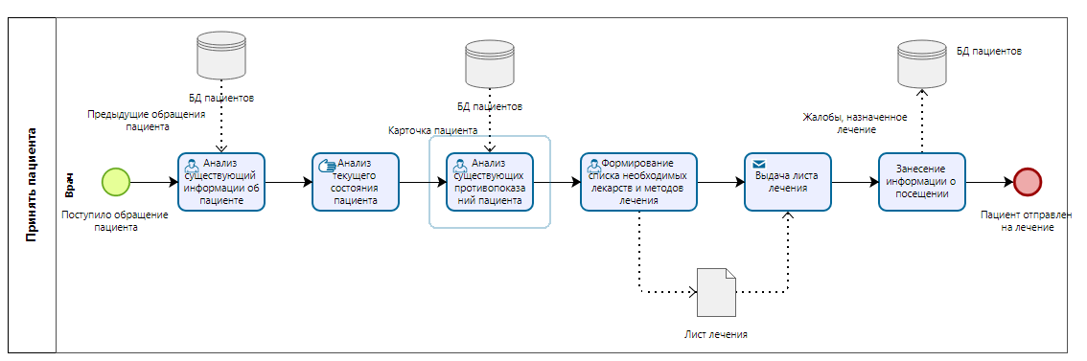
Рисунок 3 - Подпроцесс «Принять пациента»

Slide 7
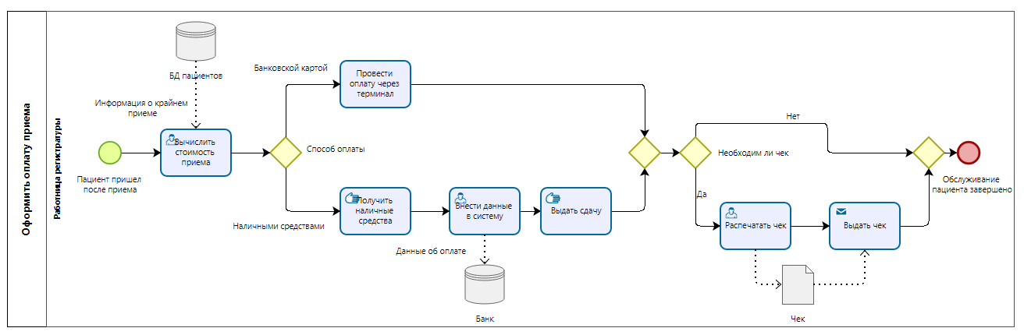
Рисунок 4 - Подпроцесс «Оформить оплату приема»

Slide 8
Заключение
В данной презентации была выполнена схема бизнес-процесса «Обслужить пациента в медицинском центре» и сформировано текстовое описание бизнес-процесса, определив роли (исполнителей), инициирующее и завершающее событие, тем самым определив границы бизнес-процесса.

